Slide 1

Statičko testiranje
Autor: Goran Savić
* slajdovi su kreirani na osnovu knjige Spillner, A., Linz, T., Schaefer, H., Software Testing
Foundations, 4th Edition, Rocky Nook, 2014

Slide 2
Statičko testiranje
Statičko testiranje podrazumeva verifikaciju test objekta analizom njegovog sadržaja
  za razliku od dinamičkog testiranja koje verifikaciju vrši izvršavanjem test objekta korišćenjem određenih test podataka
Može biti
  manuelno
    učesnici u projektu vrše analizu programa
  automatsko
    softverski alati vrše analizu programa
    moguće samo za mašinski čitljive test objekte sa formalnom strukturom

Slide 3
Statičko testiranje
Cilj statičkog testiranja
  pronalaženje nedostataka u funkcionalnostima, ali i dizajnu aplikacije
  rano otkrivanje ovih nedostataka smanjuje troškove kasnijih aktivnosti u životnom ciklusu aplikacije
Statičkim testiranjem se može utvrditi da
  arhitektura nije proširiva,
  specifikacija zahteva nije ispoštovana
  da implementacija nije usklađena sa standardima ...
Dodatno, neki nedostaci u programu se teško otkrivaju dinamičkim testiranjem
  npr. nedeterministička ponašanja, konkurentni problemi, data race

Slide 4

Manuelna evaluacija

Slide 5
Manuelna evaluacija
Odnosi se na analiziranje dokumenata u projektu od strane učesnika
  dokument je najčešće sam kod, ali može biti i specifikacija zahteva, model sistema, model podataka, plan aktivnosti, ...
Različite tehnike analize
  razlikuju se po intenzitetu, formalnosti, potrebnim resursima i ciljevima
  ne postoji jedinstvena terminologija za ove različite tehnike analize

Slide 6
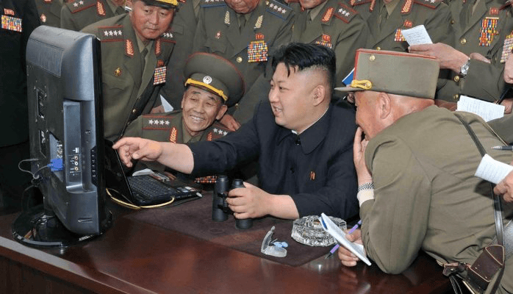
Pregled (Review)
Pregled je generalni termin koji se ovde koristi za sve tehnike manuelnog statičkog testiranja
  u praksi se najčešće koristi review ili inspection
  u pregledu najčešće učestvuje više ljudi
    peer review

Slide 7
Prednosti
Moguće prednosti pregleda
  kao i svako otkrivanje nedostataka, poboljšava dalji proces razvoja
    što se ranije nedostaci utvrde, tim bolje
  kvalitetnije rešenje jer je u razvoj rešenja uključeno više ljudi
  učesnici uče jedni od drugih
  formalizacija i dokumentovanje rešenja
    autor mora da iznese rešenje tako da drugim učesnicima bude čitljivo i razumljivo, kao i da obrazloži odluke donete pri razvoju
  odgovornost se raspoređuje na sve učesnike
Iako troši resurse, pregled je neizostavan u razvoju jer značajno smanjuje broj kasnijih nedostataka i troškove otklanjanja

Slide 8
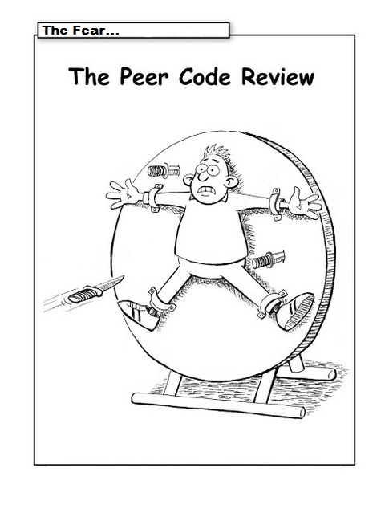
Problemi
Mogući problemi u pregledu
  uglavnom su psihološke prirode
  autor može imati utisak da je predmet analize i kritike on i njegov rad, a ne dokument
Problemi se mogu ublažiti
  jasnim ciljem i dobrim upravljanjem svakim pregledom
  dobrim izborom učesnika u pregledu

Slide 9
Faze pregleda
Iako postoje različiti tipovi pregleda, obično postoje sledeće faze (implicitno ili eksplicitno izražene)
  planiranje
  informisanje
  samostalna priprema
  sastanak
  ispravke
  revizija

Slide 10
Planiranje pregleda
Na generalnom nivou
  na nivou projekta se mora doneti odluka koji dokumenti se pregledaju
  mora se u plan projekta uvrstiti i dinamika i troškovi tih pregleda
Na nivou jednog pregleda
  pripremiti dokumente koji su predmet pregleda
  izabrati učesnike u pregledu
  obezbediti da je dokument spreman za pregled
    da je završen na nivou predviđenom za tu fazu projekta
  odrediti mesto i vreme sastanka i druge detalje potrebne za održavanje pregleda

Slide 11
Informisanje o pregledu
Pre održavanja sastanka je potrebno
  obavestiti učesnike o održavanju pregleda
  obavestiti učesnike o temi i cilju pregleda
  obezbediti učesnicima pristup dokumentima koji su tema pregleda
  dati učesnicima dodatne informacije o dokumentima, ukoliko nisu potpuno upućeni
Ovo je moguće realizovati pisanim pozivom ili kratkim grupnim sastankom

Slide 12
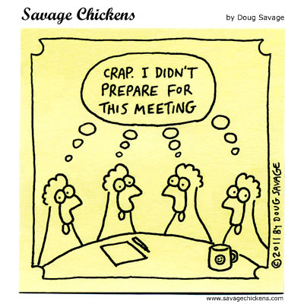
Samostalna priprema za pregled
Svaki učesnik bi trebao da se pripremi za sastanak analizom dokumenata koji su tema pregleda
  trebao bi da pripremi komentare, zamerke i pitanja za druge učesnike

Slide 13
Sastanak
Sastanak je centralna aktivnost u pregledu
Istovremeno je i najveći izazov
  potrebno je doneti odluke kroz diskusiju učesnika koji imaju različite stavove (nekad čak i ciljeve)
  neophodno je sastanak unapred vremenski limitirati da bi dao rezultat
Važno je da jedna osoba vodi sastanak
  obezbeđuje da sastanak ne odstupi od cilja i da komunikacija bude konstruktivna i sa što manje konflikta
  korisno je voditi beleške
Sastanak mora završiti zaključkom
  donosi se odluka da li se dokument prihvata, ispravlja ili odbacuje

Slide 14
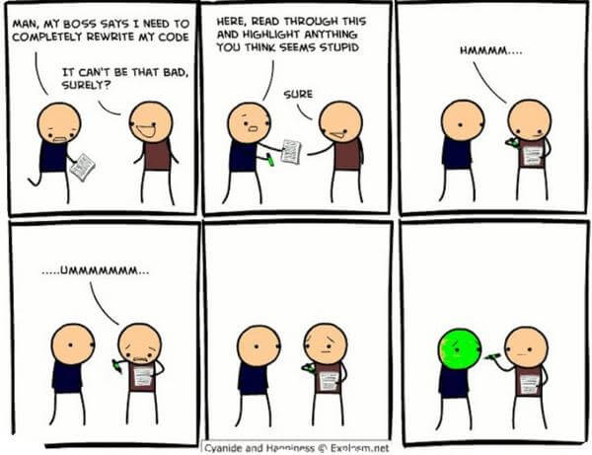
Ispravke
Nakon sastanka ili na samom sastanku donosi se odluka o izmenama u pregledanom dokumentu
  najčešće je autor odgovoran da izvrši dogovorene izmene u dokumentu

Slide 15
Revizija
Nakon ispravki neophodno je izvršiti reviziju nove verzije dokumenta
Mora se obaviti novi pregled
  procedura drugog pregleda može biti nešto kraća sa fokusom samo na modifikovane delove
Potrebno je evaluirati sam proces pregleda kako bi naredni pregled ispravio nedostatke u proceduri
  identifikovati faktore koji mogu naredni pregled učiniti korisnijim i efikasnijim

Slide 16
Uloge učesnika
Možemo identifikovati nekoliko klasa učesnika
  menadžer
    upravlja procesom verifikacije sistema
    upravlja pregledima na nivou generalnog plana i mesta pregleda u dinamici projekta
    ne mora da učestvuje u pregledima jer često nije upućen u tehničke detalje koji se ne pregledima analiziraju
  moderator
    zadužen je za sprovođenje pregleda
    vodi sve faze pregleda
    evidentira dokumentaciju o pregledu
    potrebno je da ima društvene veštine zbog usklađivanja učesnika u pregledu
    trebao bi da zauzme neutralan stav na samom pregledu

Slide 17
Uloge učesnika
Tipovi učesnika (nastavak sa prethodnog slajda)
  autor
    osoba koja je kreirala dokument koji je predmet pregleda
    kod timskog rada, može biti delegiran jedan od autora da učestvuje u pregledu ili prisustvuju svi
    u pravilu najteže prihvata pregled jer se njegov rad evaluira
  recenzenti
    osobe koje vrše pregled dokumenta
    identifikuju nedostatke u dokumentu
    moraju da imaju tehničko znanje
    mogu predstavljati različite aspekte projekta (ekonomski aspekt, arhitekturu, dizajn, zahteve, ...)
  beležnik
    zadužen da evidentira informacije iz pregleda (probleme, stavove, odluke, zaključke)

Slide 18
Uloge učesnika
U praksi često isti ljudi preuzimaju različite tipove uloga
  npr. menadžer je istovremeno i moderator, ali i recenzent koji aktivno učestvuje u donošenju odluka u pregledu
  takođe, za vođenje beležaka može biti zadužen neko od članova tima
    važno je da svi imaju uvid u zaključke pregleda

Slide 19
Tipovi pregleda
Razlikujemo dve grupe pregleda
  pregledi namenjeni analizi karakteristika projekta
    da li su funkcionalni i nefunkcionalni zahtevi realizovani
  pregledi namenjeni analizi samog procesa razvoja projekta
    analiziraju kvalitet upravljanja projektom, ispunjenost plana projekta i sl.
Iako nema opšteprihvaćene klasifikacije, u nastavku je jedna moguća klasifikacija tipova pregleda namenjenih analizi karakteristika projekta

Slide 20
Prolazak kroz dokument (walkthrough)
Walkthrough je neformalan pregled sa ciljem nalaženja nedostataka u dokumentu
  vrši se kroz grupni sastanak
Cilj je i informisanje učesnika o delovima projekta
Vrši se bez posebne pripreme i planiranja
Nema formalnu proceduru
  svodi se na razmenu mišljenja sa kolegama
  brzo i lako se organizuje

Slide 21
Inspekcija
Najviše formalan tip pregleda
Prati unapred određenu proceduru
  uloge su striktno podeljene
  recenzenti imaju spisak stavki koje proveravaju
  pregled fokusiran na predefinisane aspekte
Cilj je usko postavljen na pronalaženje nedostataka u dokumentu
Prikupljeni podaci se formalno evidentiraju
  mogu se koristiti za poboljšanje procesa razvoja i naredne inspekcije

Slide 22
Tehnički pregled
Tehnički pregled je fokusiran na tehničke aspekte sistema
  usklađenost sa specifikacijom
  ispunjenost svrhe zbog koje se razvija
  usklađenost sa standardima
Osnov za pregled je isključivo zvanična specifikacija zahteva
Recenzenti poseduju tehničko znanje
Procedura može biti više ili manje formalno sprovedena
  kod formalnog tehničkog pregleda, svi rezultati sve formalno evidentiraju

Slide 23
Neformalni pregled
Svaki pregled dokumenta od strane osobe koja nije autor može se smatrati neformalnim pregledom
Različite faze pregleda su najčešće samo implicitno izražene
Ne mora da uključuje sastanak

Slide 24
Izbor tipa pregleda
Zavisi od konkretnog slučaja
Neke smernice za izbor
  da li rezultati pregleda trebaju biti formalno dokumentovani
  koliko je komplikovano organizovati grupni lični sastanak sa učesnicima
  koliko tehničkog znanja je potrebno da učesnici poseduju
  kakav je odnos resursa potrebnih za pripremu pregleda i koristi od rezultata pregleda
  da li je predmet pregleda formalno specificiran da bi mogao biti analiziran programski
  koliko je menadžment projekta obezbedio resursa za preglede

Slide 25
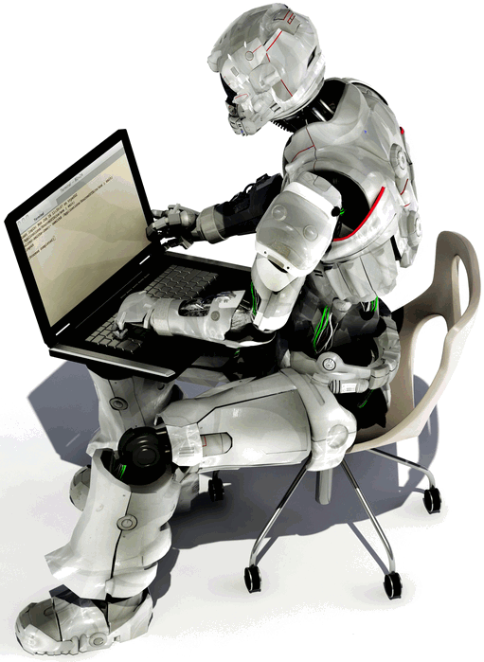
Programska statička analiza

Slide 26
Programska statička analiza
Cilj je pronalaženje nedostataka, ali i generalno unapređenje kvaliteta sistema
  isto kao i kod manuelne analize
Ovog puta analizu vrši programski alat
Većina alata koji se koriste pri razvoju aplikacije (editori koda, grafički alati za modelovanje, ...) vrše analizu ispravnosti dokumenta
  korisnik dobija komentare, upozorenja, greške
Koristi se u kombinaciji sa manuelnim pregledima
  pre pregleda, dokument treba biti programski pregledan kako bi se smanjio broj nedostataka za ručnu analizu

Slide 27
Programska statička analiza
Programska analiza ima svoja ograničenja
  većina nedostataka se može uočiti samo dinamičkim testiranjem
    izvršavanjem test objekta
  dokument mora biti mašinski čitljiv i imati strukturu
  i pored stalnog usavršavanja, neke nedostatke i dalje može da uoči samo čovek
    ovo se posebno odnosi na to kada se sa nivoa tehničkih detalja pređe na širu sliku
    dizajn šabloni, arhitektura, proširivost, lakoća održavanja, ...

Slide 28
Programska statička analiza
Kompajler je najznačajniji alat za programsku analizu koda
  prepoznaje sintaksne greške, ali i druge nedostatke (nekorišćene promenljive, nedostupan kod, ...)
Pored kompajlera, koriste se i posebni alati, tzv. analizatori
Programskom statičkom analizom se mogu utvrditi
  sintaksni nedostaci
  odstupanja od konvencija, pravila i standarda
    pravila su često ugrađena u IDE za razvoj programa
  nedostaci u kontroli toka programa
  nedostaci u toku podataka u programu

Slide 29
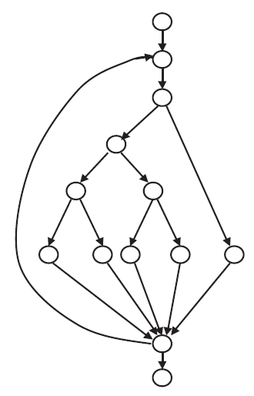
Analiza toka programa
Programski utvrđuje nepravilnosti u toku programa
Izgrađuje graf toka programa
Može da
  utvrdi da program ni u jednom scenariju neće izvršiti određeni deo koda (unreachable code)
  utvrdi da tok programa nije u skladu sa konvencijama
    npr. više tačaka izlaza iz funkcije
  identifikuje potencijalne neželjene greške
    npr. nedostatak break izraza u case labeli switch izraza

Slide 30
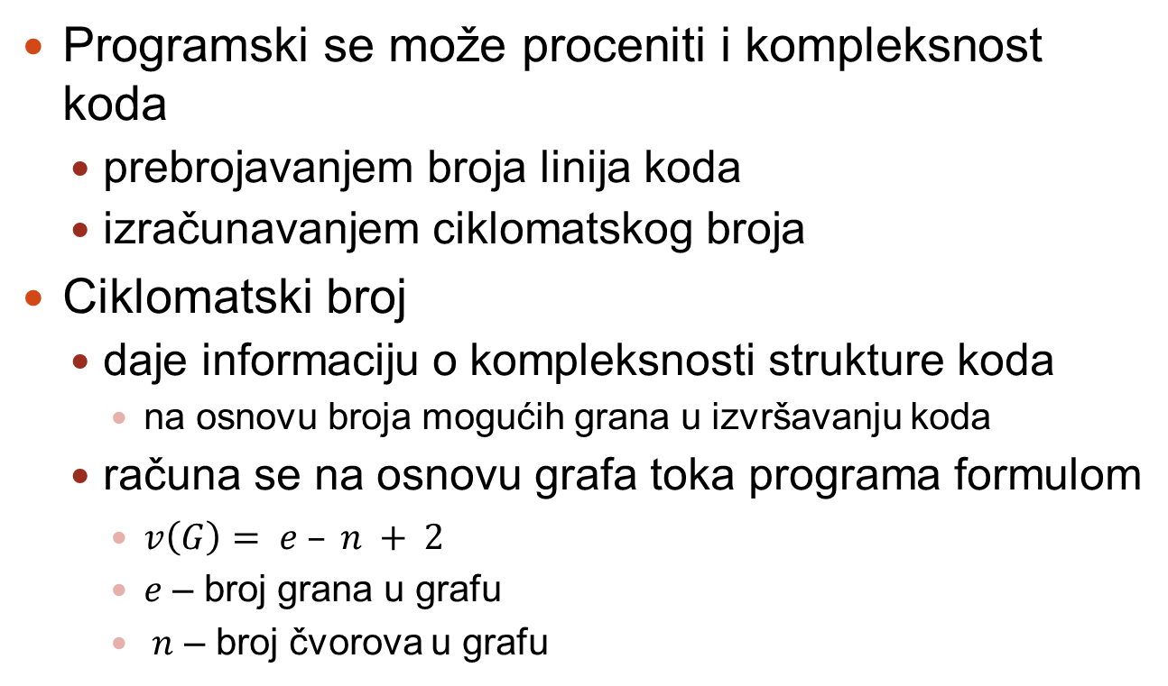
Merenje kompleksnosti koda
Programski se može proceniti i kompleksnost koda
  prebrojavanjem broja linija koda
  izračunavanjem ciklomatskog broja
Ciklomatski broj
  daje informaciju o kompleksnosti strukture koda
    na osnovu broja mogućih grana u izvršavanju koda
  računa se na osnovu grafa toka programa formulom
    $v\left(G\right)= e – n + 2$
    $e$ – broj grana u grafu
    $n$ – broj čvorova u grafu

Slide 31

SonarQube
Alat za programsku analizu kvaliteta koda koji prepoznaje
  odstupanje od standarda i konvencija
  potencijalne nedostatke
  kompleksnost koda
  dupliranje koda
Podržava različite programske jezike, uključujući i Java i JavaScript

Slide 32
SonarQube
Instalacija
  potrebno je preuzeti i instalirati SonarQube server
  može i na lokalnom računaru
Pokretanje na Windows OS
  Pokrenuti Command Prompt kao administrator
  Pokrenuti SonarQube server
    <sonar_dir>/bin/windows-x86-64/StartSonar.bat
Server je dostupan na
  http://localhost:9000
  ako je instaliran na lokalnom računaru
  Ulogujemo se sa korisničkim imenom admin i šifrom admin
  Na stranici User -> My Account -> Security izgenerisati authentikacioni token

Slide 33
SonarQube
Analiza programskog koda
  u folderu koji sadrži kod koji je potrebno analizirati se kreira fajl sonar-project.properties
  primer fajla
    students-testing/sonar-project.properties
  iz komandne linije se pozicioniramo u folder sa izvornim kodom
  Izvršimo
    mvn clean verify sonar:sonar -Dsonar.projectKey=Test-students -Dsonar.projectName='TestStudents' -Dsonar.host.url=http://localhost:9000 -Dsonar.token=abcdefghijkl
    rezultati analize su dostupni u browseru na URL-u servera
    npr. localhost:9000

Slide 34

SonarLint
Eclipse i IntelliJ Plugin za SonarQube
Omogućuje prikaz osnovnih rezultata Sonar analize u IDE
Potrebno je imati instaliran SonarQube server i povezati se na njega u konfiguraciji SonarLint u IDE

